Slide 1
体育学院学科方向团队论证报告
杨磊

Slide 2
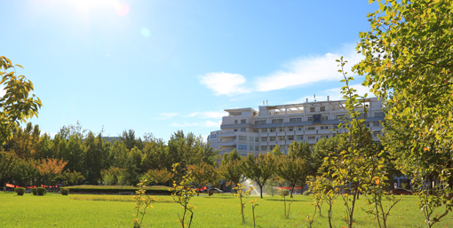
主要内容
团队基本情况
建设目标与计划
支撑条件与环境建设
经费预算

Slide 3
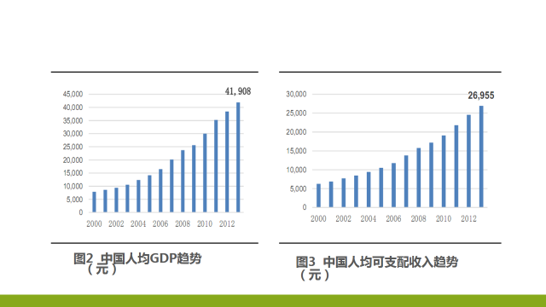
团队名称：休闲体育产业研究
近期国务院正式印发《关于加快体育产业发展促进体育消费的若干意见》，全民健身上升为国家战略，体育产业发展步入黄金时期，尤其是休闲体育产业进入快速上升通道。未来一个时期内，随着人民生活水平的不断提高，体育已经成为人们追求时尚、健康的生活方式；休闲体育产业已经成为竞相发展的绿色、低碳产业；我国休闲体育产业必将进入快速发展期，无论是理论方面还是现实需求方面都显示出：进行休闲体育产业研究和学科团队建设具有重要意义。

Slide 4
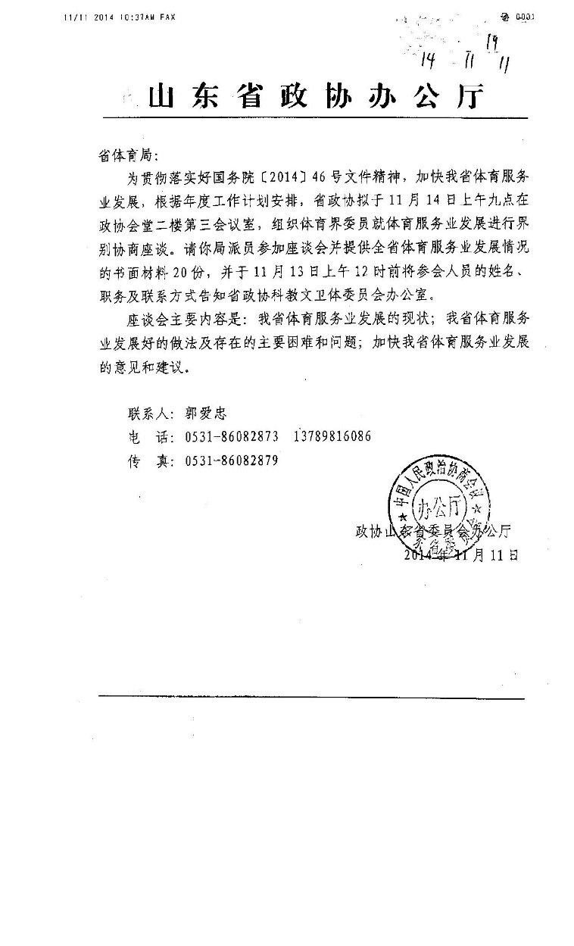

Slide 5
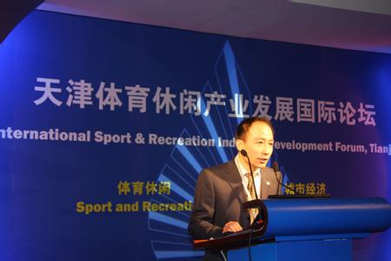
体育休闲产业的发展概况
体育休闲成为产业的历史虽然较短，但其发展速度远远超过其他产业，在发达国家每年以20%速度增长。据相关材料显示，目前，在北美、西欧、日本，体育休闲产业年产值排在国内十大产业之内。美国体育休闲产业年产值超过石化、汽车、航运、林木加工等工业部门；意大利体育休闲产业以足球业为主，产值跻身于意大利十大部门的行列；英国的体育休闲产业提供的就业机会，相当于英国整个化工、人造纤维业的就业人数，超过了煤炭、农业和汽车零件制造业的就业人数。

Slide 6

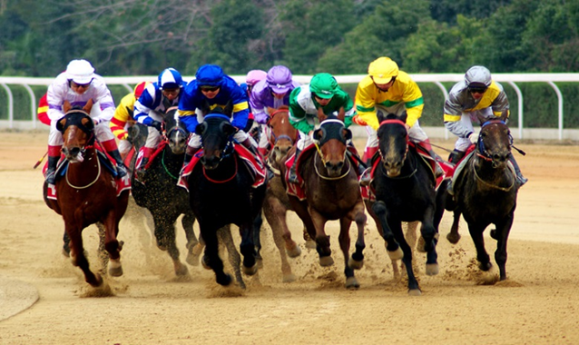
国内外现状
国外休闲体育产业
国内休闲体育产业
国外发达国家重视休闲体育产业的发展，建立了与市场高度接轨的休闲体育产业模式。多国家的家庭和个人用于获得健身器材、服装、场地、指导的消费大幅提高,形成巨大的消费市场,加之政府的扶持和鼓励,休闲体育产业以其成本低、安全性高、渗透性强和辐射范围广的优势迅速发展,产业规模增长迅速,在国民经济各个行业地位显著上升。
我国休闲体育产业发展水平只相当于发达国家20世纪初期的水平,2012年体育产业总产值仅占国民生产总值的0.6%,而瑞士的这一比例为3.37%,德国为1.25%,西班牙为1.68%,英国为1.56%,芬兰为1.70%。

Slide 7
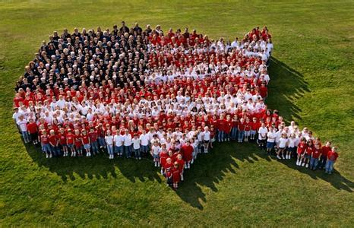
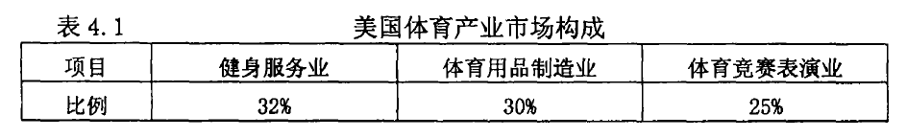

美国休闲体育产业
美国的休闲消费已经达到2800亿元,占国民生产总值的7 %,其中以休闲体育为内容的体育产业已成为国民经济支柱产业。据美国学者1995年的统计,在全美体育总产值中,平均每1美元的产值中,来自健身与休闲体育活动市场的收入为0.68元。

Slide 8
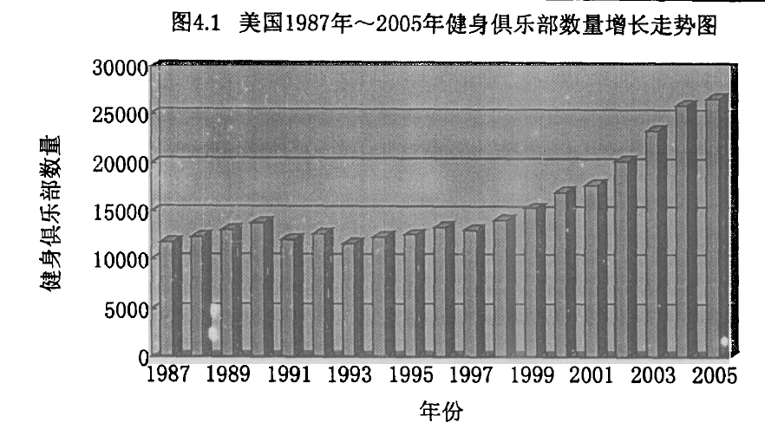

Slide 9
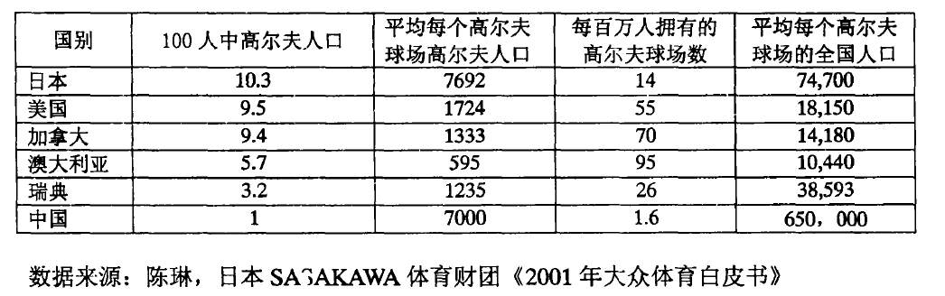
近邻日本
体育产业同期年增长率达到3.25%,其增长速度在第三产业16个产业中排第二。日本政府大力倡导休闲体育产业的发展,日本健康促进与体质基金会”和日本体育协会以及民间体育组织共同规划,推进休闲体育产业发展,并把每年的10月10日定为日本体育节,日本体育产业总值占到本国GDP的1.1%,并被日本政府确定为21世纪十大产业之一。
在经济发达国家,高尔夫球运动发展得很快,尤其是日本,每100人中就有10人是高尔夫球人口,而且其受欢迎程度呈继续增长趋势。

Slide 10
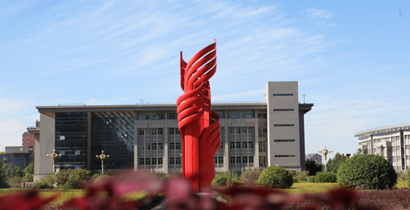
学科专业与特色
体育学院在社会体育专业与学科建设领域不断完善，通过凝练专业与学科特色、加强科学研究与人才培养，以教学科研为中心，以全面发展为方向，以特色项目为载体，初步建成了围绕社会体育指导员培养为中心的休闲体育产业产学研相结合、理论实践相联系的社会体育专业人才培养模式，在我省社会体育专业建设领域独树一帜。并且，我院重视休闲体育体育产业领域的科学研究、人才培养等工作，建立了该研究方向的学科优势。

Slide 11
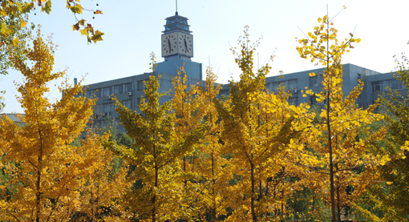
团队建设思路
结合团队成员的专业与学科优势，进行科学分工，围绕社会紧缺的社会体育指导员管理体制进行系统化、纵深化研究，对休闲体育产业管理体系、培养模式、配置方式（就业途径）、发展路径等进行全面综合研究与探索，将社会体育专业人才培养与社会需求相结合，将人才培养理论与体育实践相联系，将社会体育专业与相关学科开展协同创新研究，将人才培养与科学研究、社会服务等进行融合发展，从而继续挖掘、凝练社会体育专业特色，改革创新社会体育专业人才培养模式，促进社会体育专业、学科团队等的快速健康发展。

Slide 12
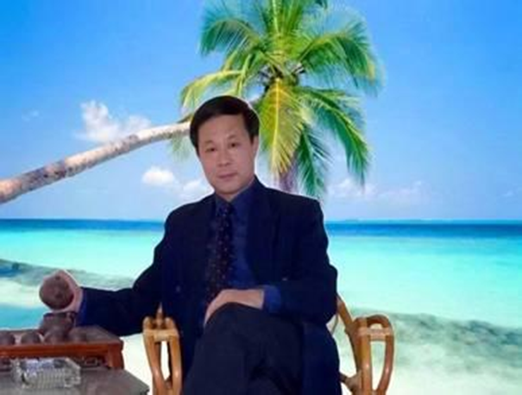
学科带头人
农村体育:制约我国群众体育发展的“瓶颈” | 《北京体育大学学报》
1995-2005年山东省城市儿童少年身高生长发育突增期变化趋势研究 | 山东体育学院学报
驻济高校大学生课外体育活动的调查与分析 | 山东体育科技
我国优秀少年足球守门员出击技术运用情况分析 | 山东体育科技
山东省运动休闲产业管理模式（11CTYJ09） | 山东省社科基金项目 | 2011.12-2014.11
武术元素融入文化创意产业研究 | 国家社科基金 | 2013.9-2016.6

Slide 13
团队成员
亓圣华 | 1972.10 | 博士 | 副教授 | 体育人文社会学
张 荃 | 1963.4 | 硕士 | 副教授 | 体育人文社会学
闫 民 | 1970 | 博士 | 副教授 | 体育人文社会学
王瑞静 | 1972.3 | 硕士 | 副教授 | 体育教育学
时传霞 | 1974.10 | 硕士 | 副教授 | 体育人文社会学
顾民杰 | 1960.2 | 学士 | 教授 | 体育教育学
王 颖 | 1970.5 | 硕士 | 副教授 | 体育人文社会学
王先亮 | 1982.9 | 博士 | 讲师 | 体育人文社会学
任海涛 | 1978.4 | 硕士 | 讲师 | 体育人文社会学
沙 磊 | 1976.10 | 硕士 | 讲师 | 体育教育学
牛 婷 | 1977.12 | 硕士 | 讲师 | 体育教育学

Slide 14
团队建设目标
人均发表论文2篇以上，其中，5篇以上被CSSCI收录，或被重要文摘转摘或被SSCI收录等；出版2部以上有重要影响的学术专著。
申报承担省部级重点项目2项以上，到帐经费20万元以上；作为负责人或前三位参与人员，获得省部级科研奖、教学成果奖等2项。
指导学生获得相应的社会体育指导员等级证书，或获得校级、省级优秀毕业论文，或在正式期刊发表论文，或在体育领域获得相应奖励等。
建设一支学缘结构、学历结构、职称结构和年龄结构合理的学术队伍，具有博士学位和高级职称的比例不断增加，在社会体育领域担任相应的裁判、培训等任务。
团队成员人均参加全国性体育学术交流活动1次以上。积极参加体育社会指导员培训、社会体育指导等学术交流活动。

Slide 15

支持条件与环境建设
1.加强硬件条件建设。
2.完善项目攻关运行机制。
3.实施协同创新研究。
4.建立合作交流机制。
5.提升科学研究、人才培养和社会服务的综合水平。
6.强化信息情报工作。

Slide 16
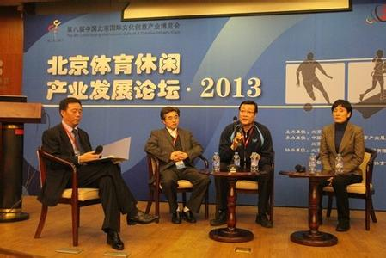
改革开放三十几年来。随着我国经济的迅速发展和人民物质生活水平的不断提高，广大人民群众对体育活动的多样化需求越来越强烈，再加上政府的扶持和鼓励，我国体育休闲产业蓬勃发展。全国各地都建设了很多与体育活动和体育休闲密切相关设施，无论是沿海还是内地，不论是传统的体育设施，还是现代新兴的高尔夫球场，网球场，水上运动场，体育产业园区等 都得到了很大的发展。全国
很多高校的体育院系设置了
体育休闲产业课程，广州体
育学院还成立了体育休闲系
和体育休闲产业研究中心。

Slide 17
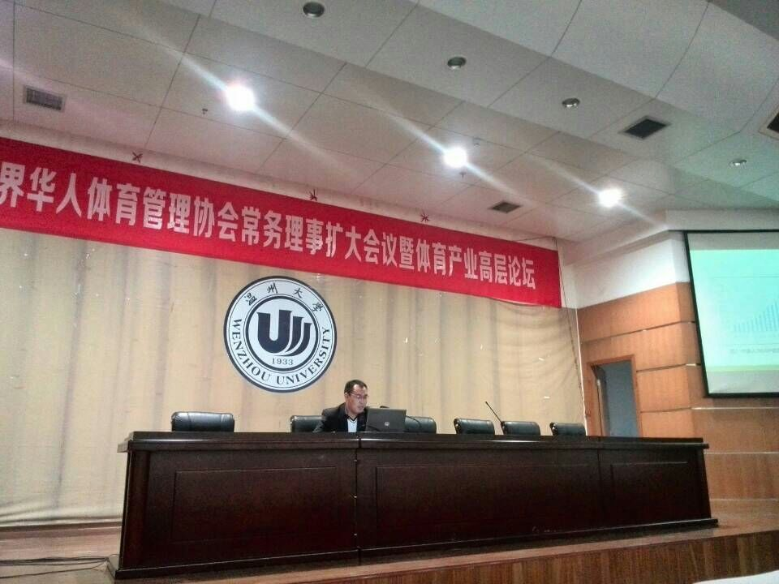
济南大学体育学院学科方向团队成员王先亮博士参加了会议及论坛，并同台湾体育管理协会会长陈鸿雁等7位国内外学者进行了专题报告，报告题目为《中国体育产业发展趋势分析》
11月16日至18日，2014世界华人体育管理协会常务理事扩大会议暨体育产业高层论坛在浙江-温州大学召开，

Slide 18
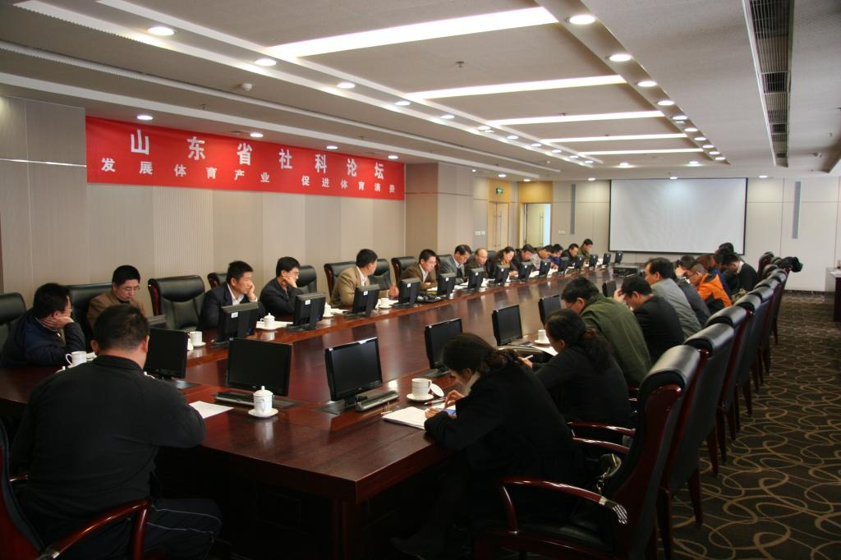
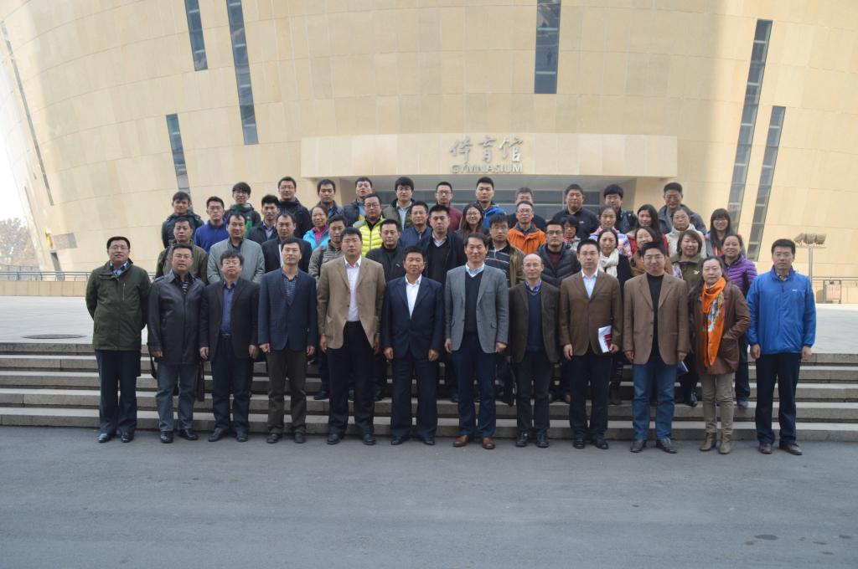
11月11日，山东省社科论坛—“发展体育产业，促进体育消费”在山东大学知新楼校董厅举办
论坛由山东大学体育学院院长、泰山学者孙晋海教授主持。
我校体育学院“休闲体育产业”学科方向团队成员参加了此次论坛，并在论坛上做了发言，对如何贯彻落实国发［2014］46号文件《国务院关于加快发展体育产业促进体育促进体育消费的若干意见》进行了交流和研讨，提出济南大学体育学院将围绕最新政策打造休闲体育产业团队，凝练专业方向特色，培育休闲体育产业等核心业态 。

Slide 19
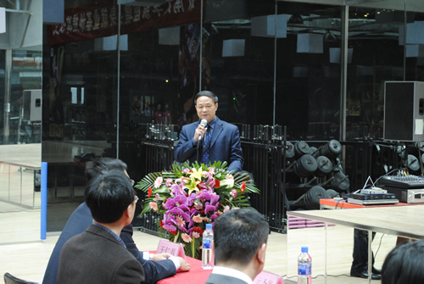
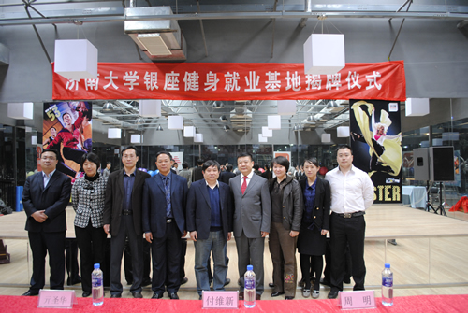
体育学院与山东银座健身发展有限公司举行“毕业生就业基地”、“青年就业创业见习基地”揭牌仪式

Slide 20
体育休闲产业作为与其他众多产业关联性很强的产业，具有极大的带动作用。发展体育休闲产业，一方面能够推动旅游、交通运输、饮食服务、金融保险、公共文化体育设施建设，体育器材、体育装备和体育用品等产业的加快发展。同时还可以充分利用体育休闲产业的内在优势，发展相关产业，以改善我国服务业在整个产业链中比重偏低的现状，优化第一产业、第二产业和第三产业在整个产业结构中的比重。第三产业特别是具有体育、健康等性质的现代服务业，完全不同于其他传统产业，这类产业往往具有资本和劳动密集的双重特点，服务性强，往往能吸纳更多的人就业，充分发挥资本在现代社会中的积极作用。

Slide 21


经费预算
本项目共申请经费总额为60万，其中2014—2015年度20万；2015—2016年度20万；2016—2017年度为20万，其中经费用于团队成员出版论文、参加国内外学术交流、进修等科研业务费用为35万，占总经费的58%，用于项目仪器设备购置等科研设备费用为25万，占总经费的42%。

Slide 22

谢谢！
请各位专家批评指正！

